Slide 1

Projet Todo-List / Symfony
Développeur web : Batiste
AFPA

Slide 2

Projet
Développeur web PHP dans une agence, on vous a confié la réalisation d’une application métier pour un client travaillant dans le bâtiment.
Jusqu’à maintenant, les conducteurs de travaux de ce client utilisent des cahiers, des tableaux blancs et des post-it pour gérer le déroulement des projets de constructions et les différentes deadlines pour les étapes du chantier.
Le problème avec ce système, bien que fonctionnel, est qu’il est coûteux, peu sécurisé et demande de la place. Le client souhaite donc développer une application permettant à ses conducteurs de travaux de gérer leurs projets de manière informatisée.
Cette semaine vous réalisez la dernière évaluation de votre parcours de formation. Vous allez donc être évalués sur les deux activités types de votre titre professionnel, à savoir développer la partie front-end et back-end d’une application web ou web mobile.

Slide 3
Spécifications fonctionnelles :
Pour ce faire, vous devez concevoir une application qui permet à l’utilisateur de :
Se connecter avec son compte personnel ou de s’inscrire s’il n’a pas de compte
Voir tous les projets de cet utilisateur sur une page
Créer un nouveau projet via un formulaire
Voir le détail d’un projet, c’est-à-dire le projet avec ses tâches quand il clique dessus
Créer des tâches liées à un projet particulier via un formulaire
Supprimer les projets et les tâches comme il le désire
Indiquer si une tâche est terminée
Distinguer visuellement les tâches finies des tâches en cours
Voir ses projets et tâches classées par ordre de deadline
Utiliser l’application sur les chantiers via une tablette ou un smartphone

Slide 4

Spécifications techniques
Framework Symfony 5
Possibilité d’utiliser la commande make:crud
Sécurité de l’application gérée avec le bundle de sécurité Symfony
Générer les données à l’aide de fixtures
Javascript ES6

Slide 5

Partie 1 : Schématisation du Projet
Use case
Arborescence fonctionnelle
Base de données
Diagramme de classes
Wireframes

Slide 6
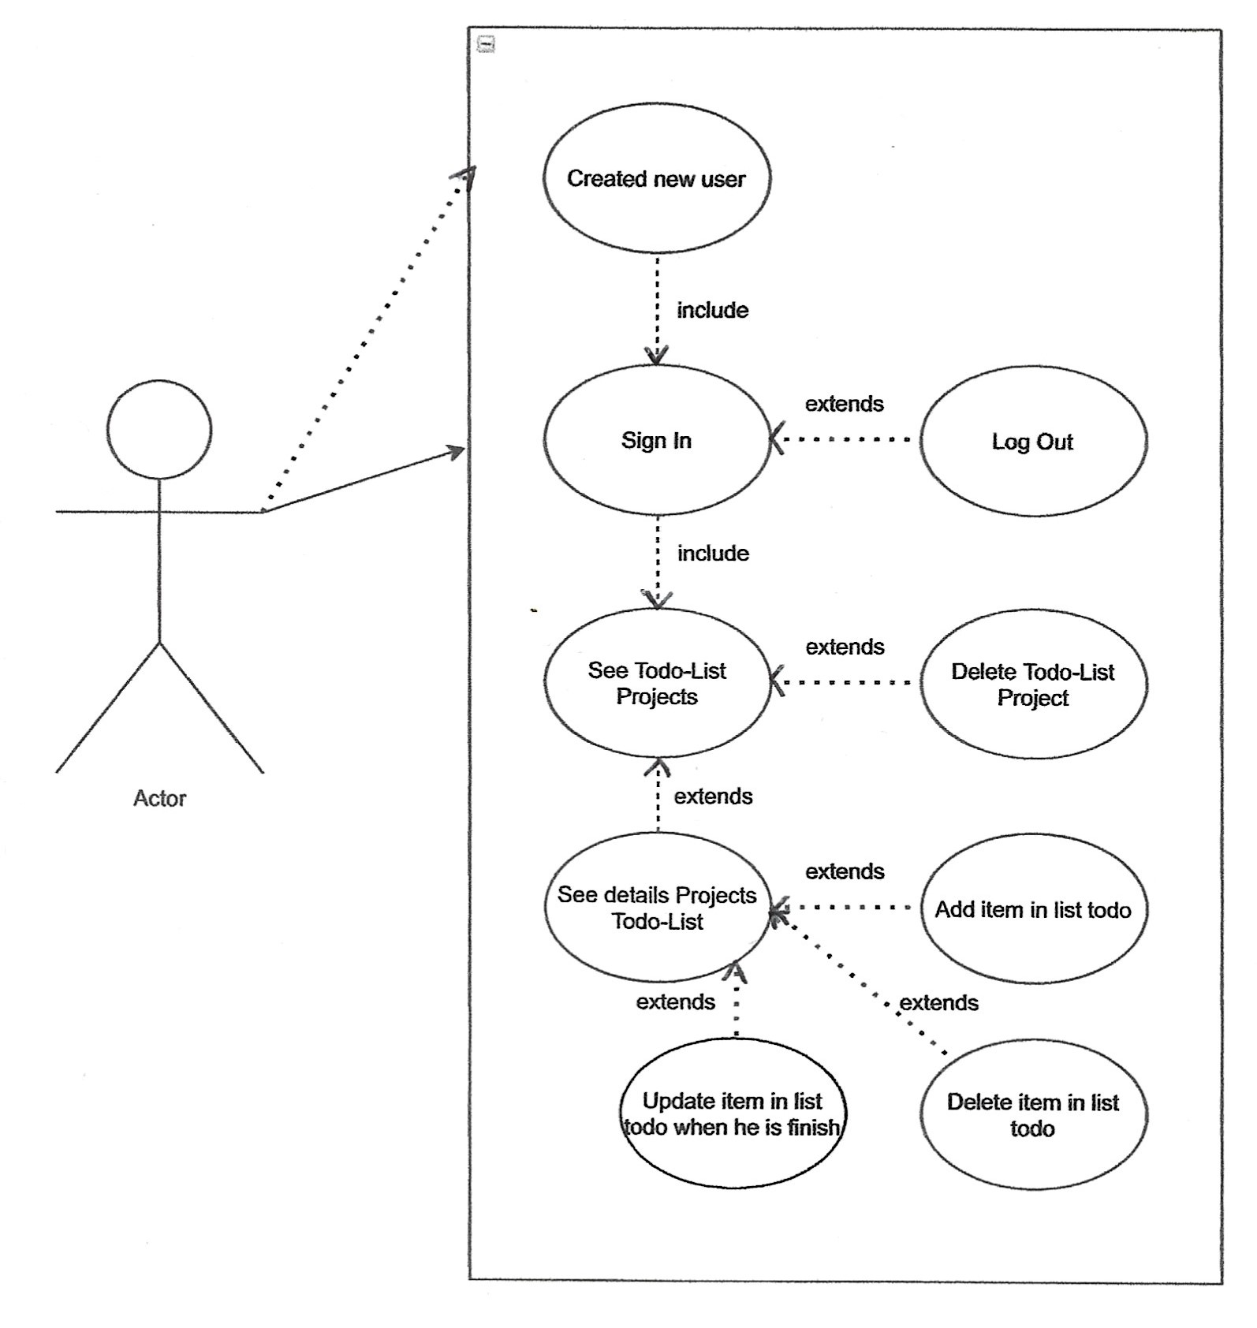
Use Case

Slide 7
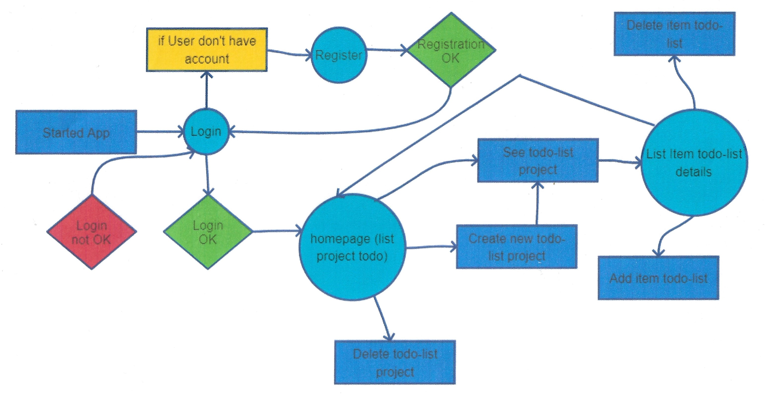
Arborescence fonctionnelle

Slide 8
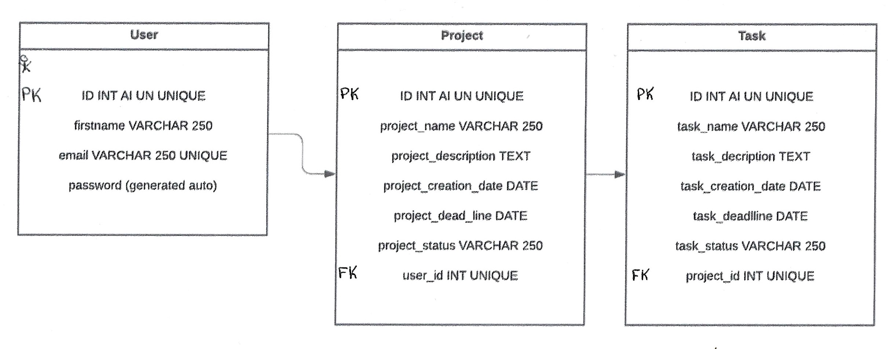
Base de données

Slide 9
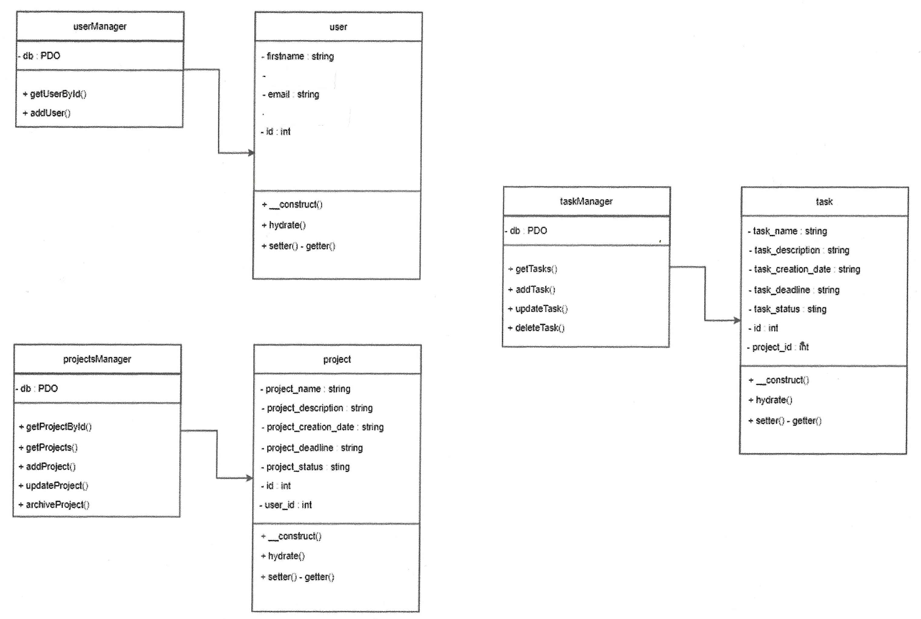
Diagramme de classes

Slide 10
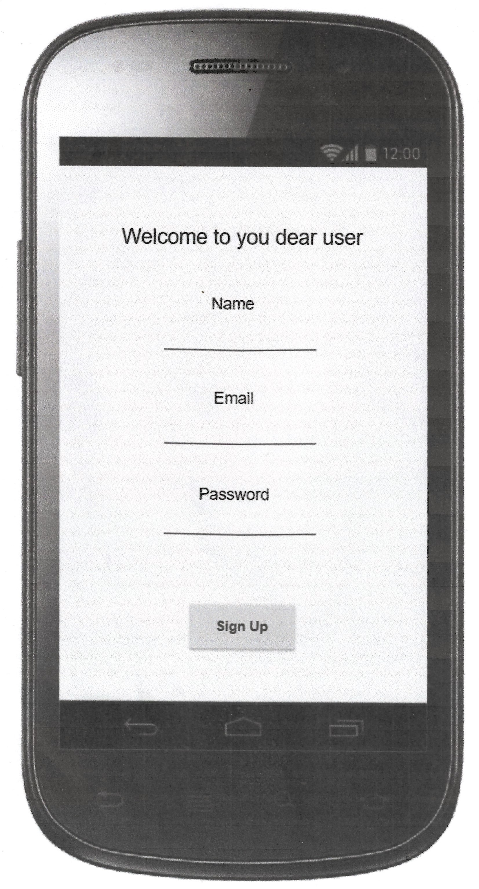
Wiframe Register

Slide 11
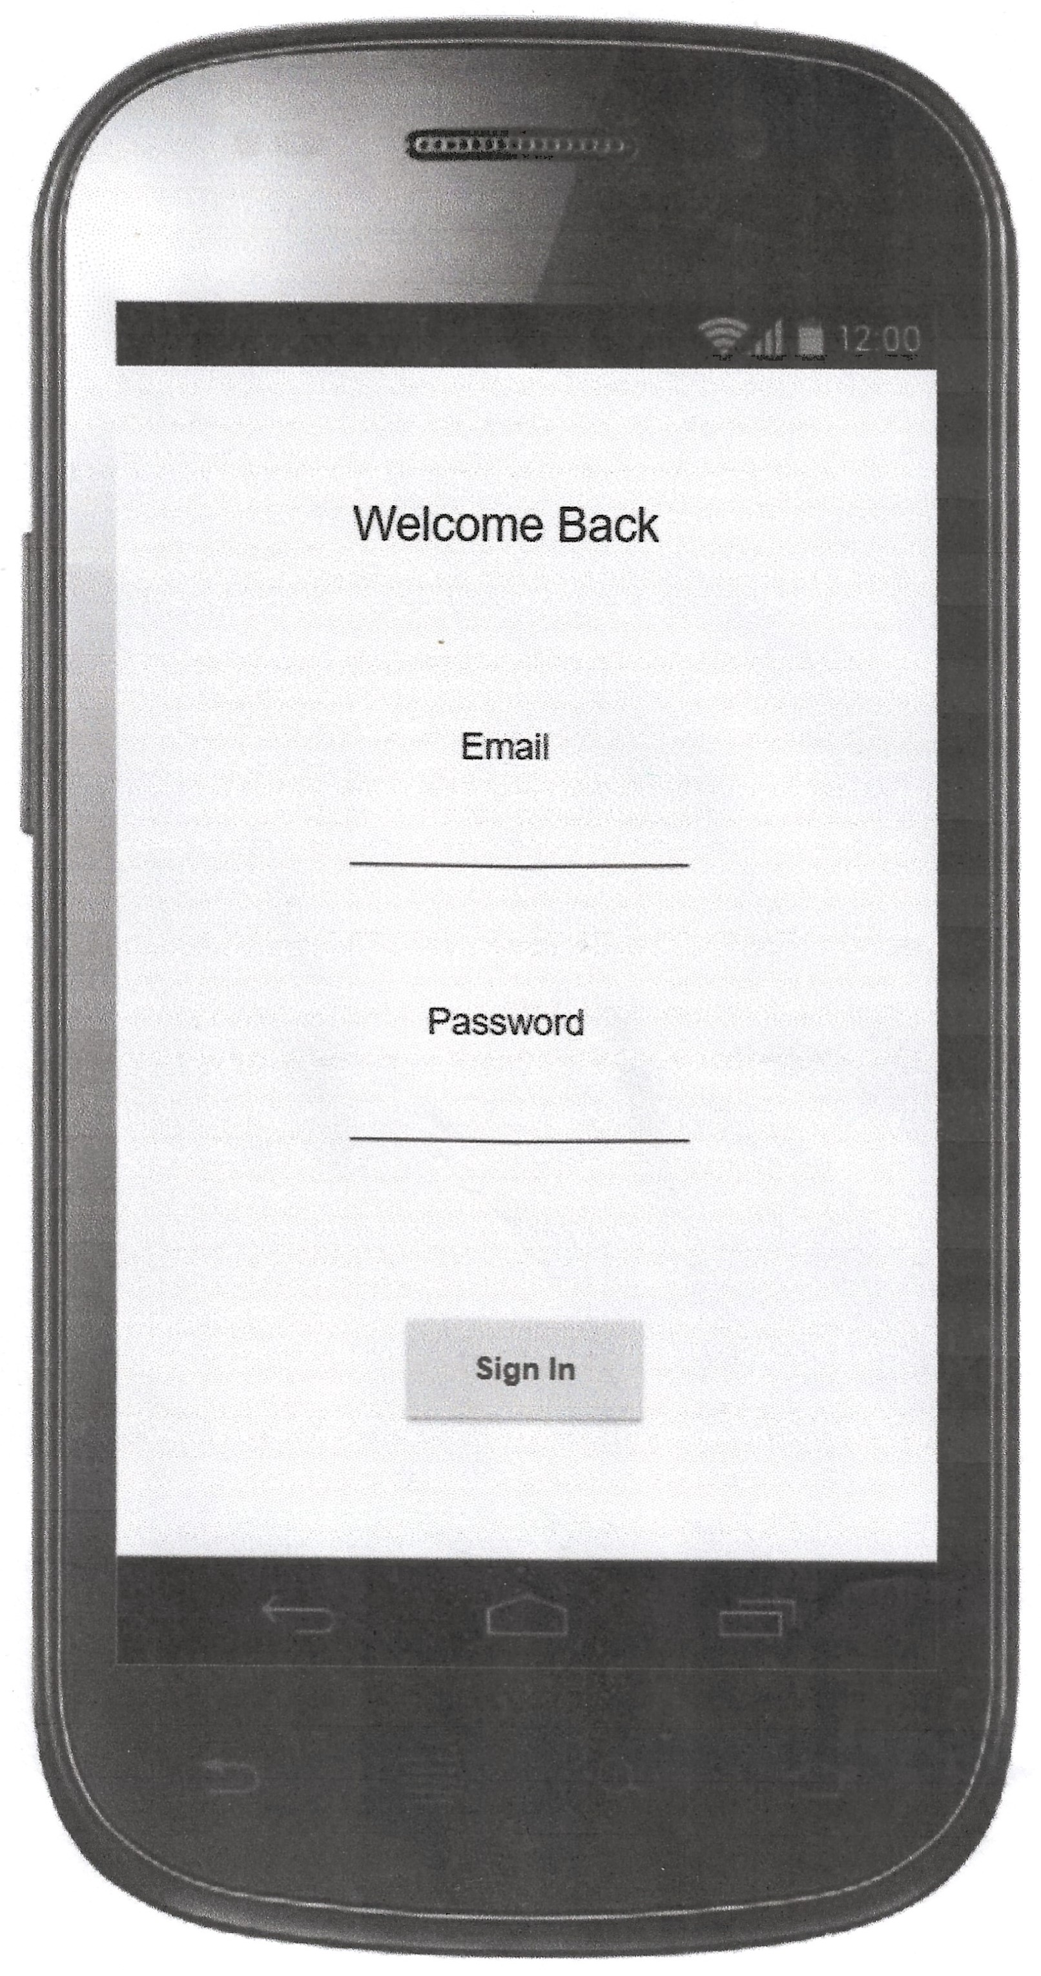
Wiframe Login

Slide 12
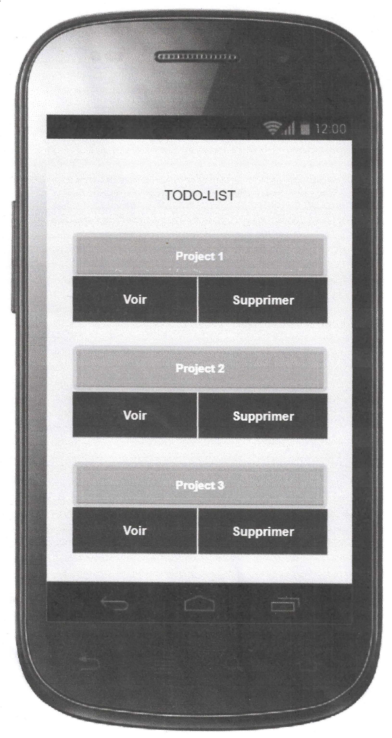
Wiframe Home

Slide 13
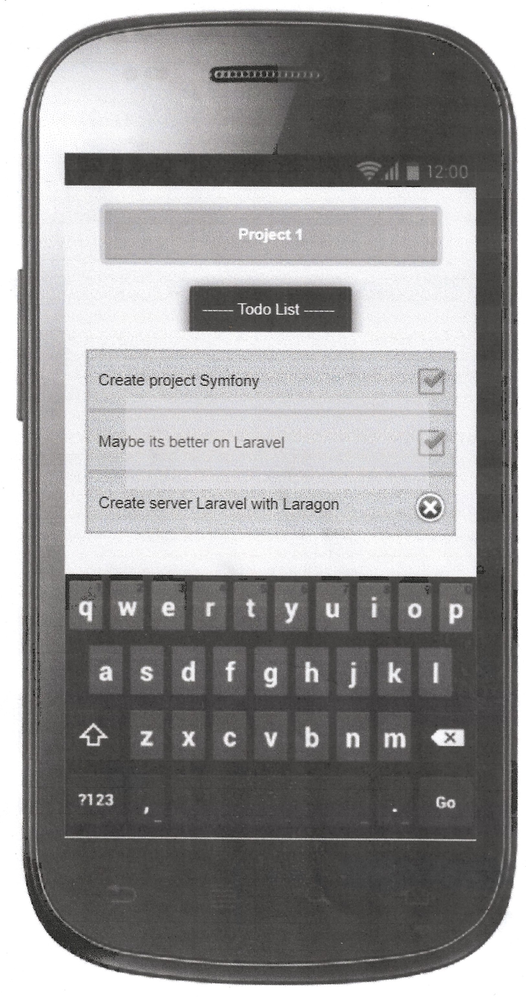
Wiframe Project / Task

Slide 14

Partie : 2 Construction du Projet

Slide 15
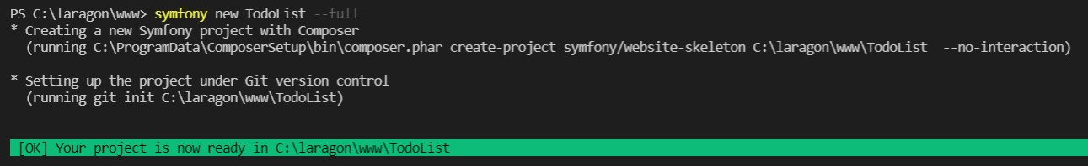
Chapitre 1 : Initialiser le Projet
Ouvrir Visual Studio Code
Ouvrir le terminal
Taper symfony new project_name –full
La structure de notre projet Symfony est maintenant mise en place.

Slide 16
Chapitre 2 : Modification du fichier .env
Se rendre dans le fichier .env
Modifier la base de données utilisé
On peut maintenant utiliser la base de données MySQL

Slide 17
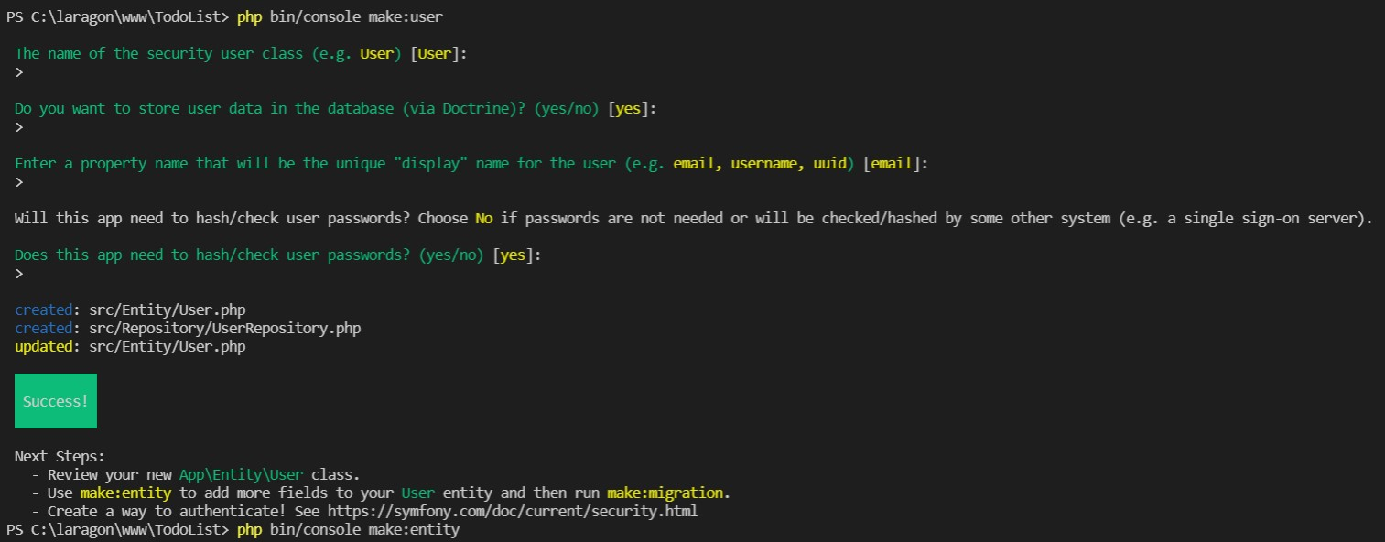
Chapitre 3 : Créer entité user
php bin/console make:user

Slide 18
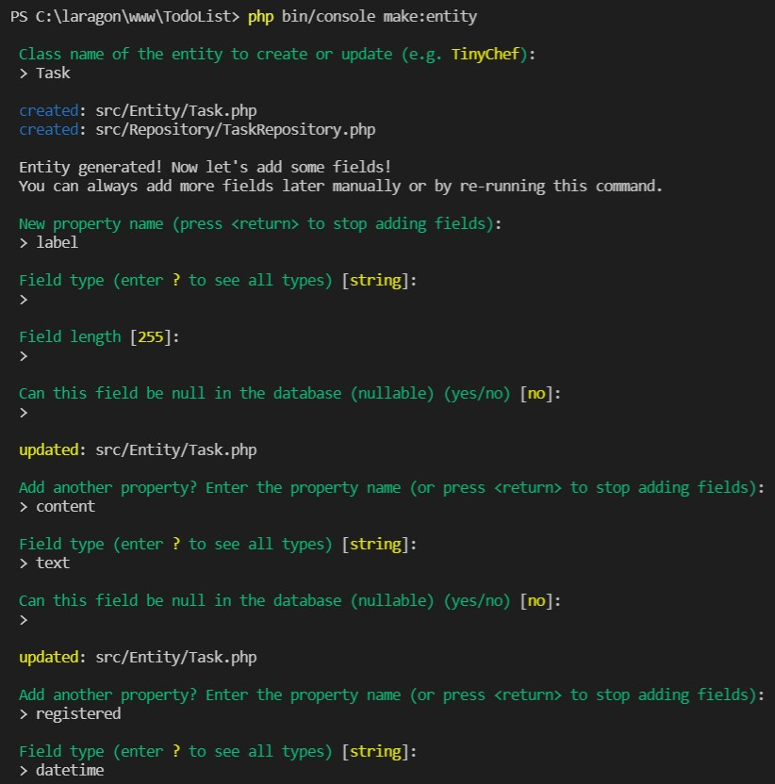
Chapitre 4 : Créer les autres entités Project et Task
php bin/console make:entity

Slide 19
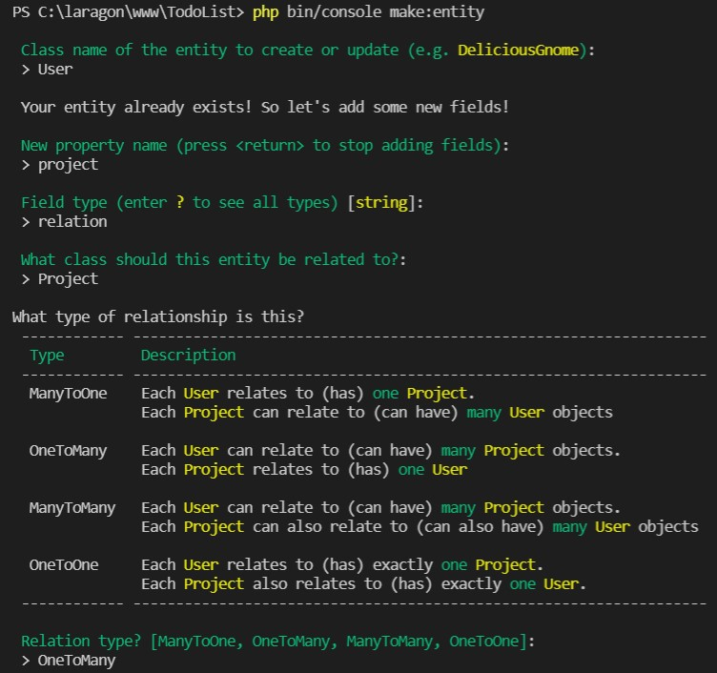
Chapitre 5 : Les relations
php bin/console make:entity -> relation

Slide 20
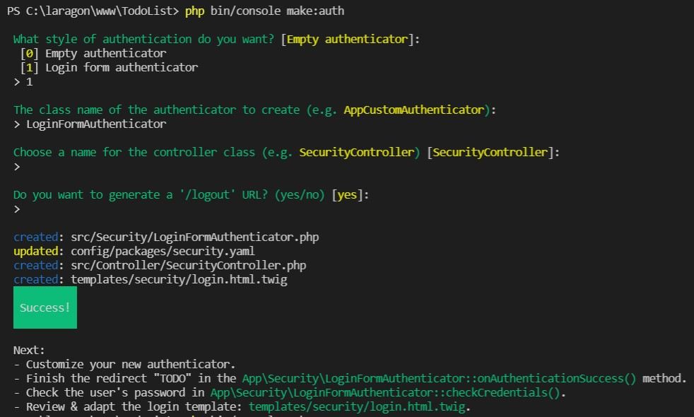
Chapitre 6 : Formulaire de connexion
php bin/console make:auth

Slide 21
Chapitre 7 : Formulaire d’inscription
php bin/console make:registration-form

Slide 22
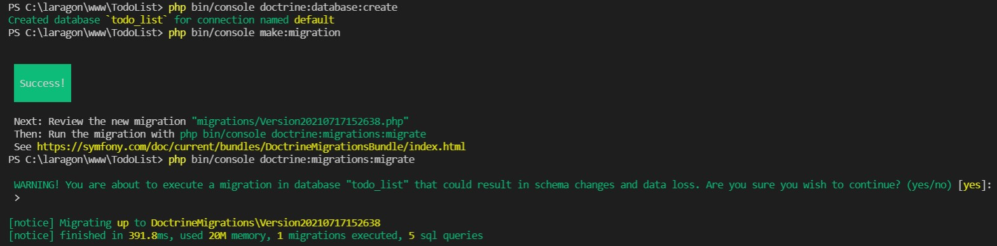
Chapitre 8 : Créer la base de données
php bin/console doctrine:database:create
php bin/console make:migration
php bin/console doctrine:migrations:migrate

Slide 23
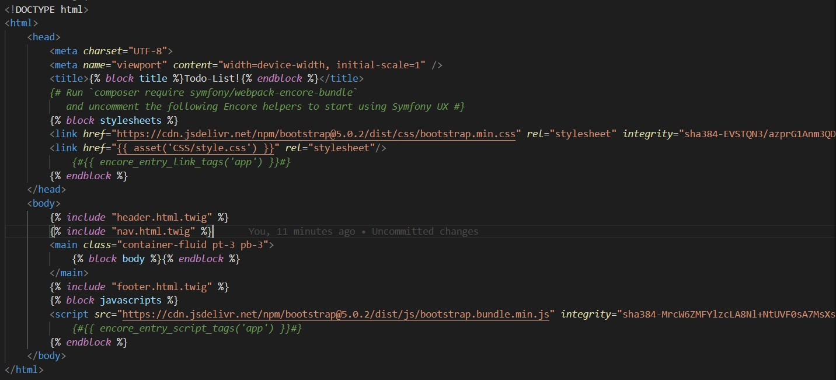
Chapitre 9 : Templating
Twig

Slide 24
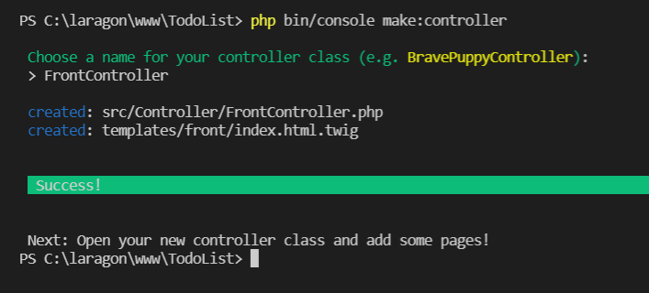
Chapitre 10 : Créer un Controller Front
php bin/console make:controller

Slide 25
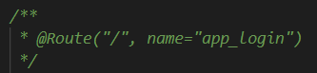
Chapitre 11 : Redirections
Redirection vers la page login à chaque fois

Slide 26
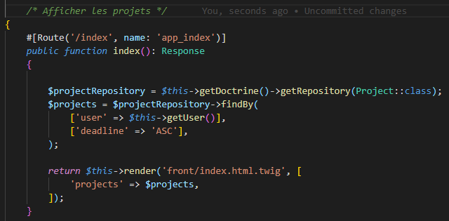
Chapitre 12 : Afficher les projets
Faire appel au dossier ProjectRepository afin d’utiliser ses méthodes
Création d’une variable $projects
$projects va stocker la méthode findBy du dossier ProjectRepository
Les arguments de la méthode findBy sont :
Récupération de l’utilisateur et de ses projets
Classement en fonction de la deadline
Retourner une vue twig qui va contenir la variable $projects

Slide 27
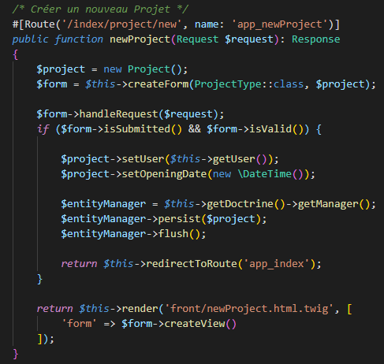
Chapitre 13 : Créer un nouveau Projet
Créer un nouvel objet Project
Créer un formulaire
Faire une requête de ce formulaire
Vérifier si le formulaire a été soumis et est valide
Stocker l’id de l’utilisateur qui créé le projet
Générer une date
Envoi du formulaire et création du nouveau projet
Redirection vers l’index
Le controller renvoie sur une vue d’un formulaire pour créer un projet

Slide 28
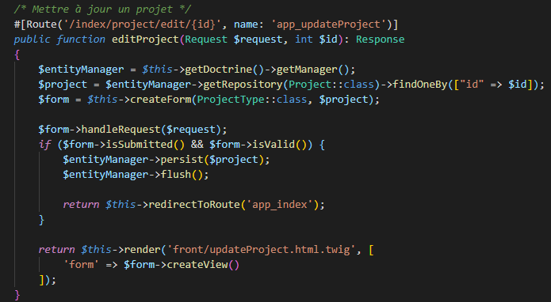
Chapitre 14 : Mettre à jour un projet
Rechercher le projet qui correspond à l’id dans la méthode de ProjectRepository
Créer le formulaire pour éditer un projet
Faire une requête de ce formulaire
Vérifier si le formulaire a été soumis et est valide
Envoi du formulaire et mise à jour du projet
Redirection vers l’index
Le controller renvoie sur une vue d’un formulaire pour mettre à jour un projet

Slide 29
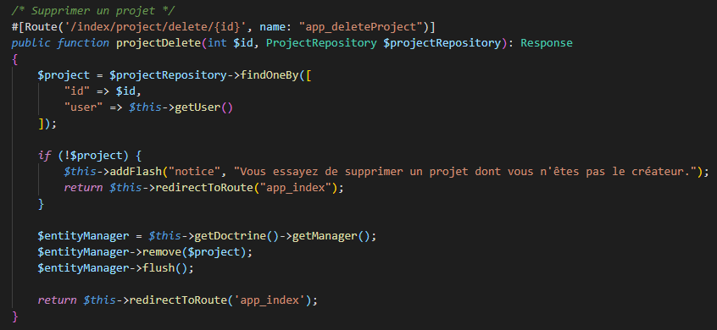
Chapitre 15 : Supprimer un projet
Rechercher le projet qui correspond à l’id et l’utilisateur dans la méthode de ProjectRepository
Si un utilisateur langda essaye de supprimer un projet qui n’est pas à lui une erreur survient
Suppression du projet via un bouton et la fonction remove
Redirection vers l’index

Slide 30
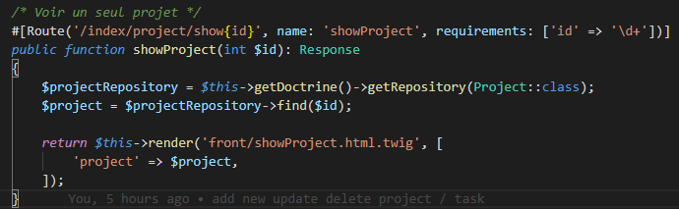
Chapitre 16 : Voir un seul projet et ses tâches
Faire appel à la fonction find du dossier ProjectRepository avec comme argument $id
Retourner sur une vue qui stockera la variable $project
Bis -> Route qui prend en compte {id}

Slide 31
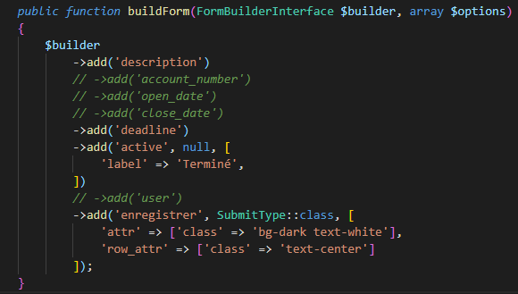
Chapitre 17 : Formulaire pour l’entité Project
$builder et la variable de construction du formulaire
Identifier les données qui vont devoir être transmises par la suite à la BDD
Ajout d’un bouton enregistrer dans le formulaire pour envoyer les données

Slide 32
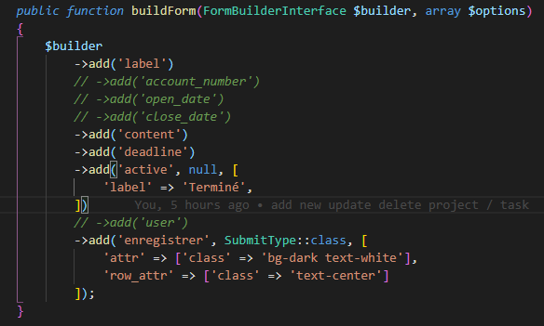
Chapitre 18 : Formulaire pour l’entité Task
$builder et la variable de construction du formulaire
Identifier les données qui vont devoir être transmises par la suite à la BDD
Ajout d’un bouton enregistrer dans le formulaire pour envoyer les données

Slide 33
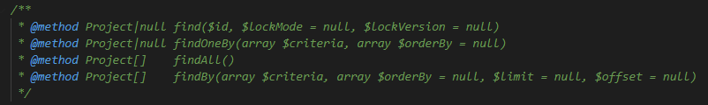
Chapitre 19 : Méthode de Project Repository et Task
La méthode find($id) récupère tout simplement l’entité correspondant à l’id $id
La méthode findOneBy(array $criteres) fonctionne sur le même principe que la méthode findBy(), sauf qu’elle ne retourne qu’une seule entité.
La méthode findAll() retourne toutes les entités. Le format du retour est un simple array que l’on peut parcourir avec une for, foreach… pour utiliser les objets qu’il contient
La méthode findBy() permet de retourner une liste d’entités, sauf qu’elle est capable d’effectuer un filtre pour ne retourner que les entités correspondant à un critère.

Slide 34
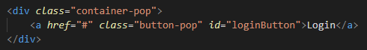
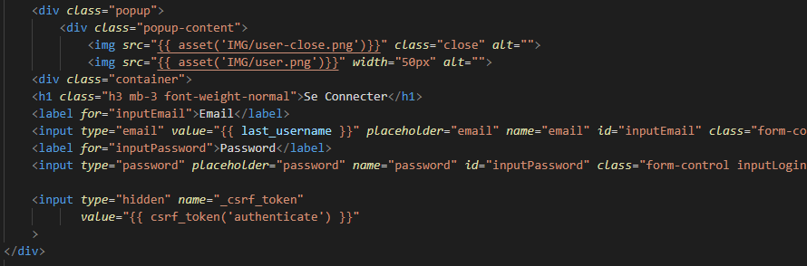
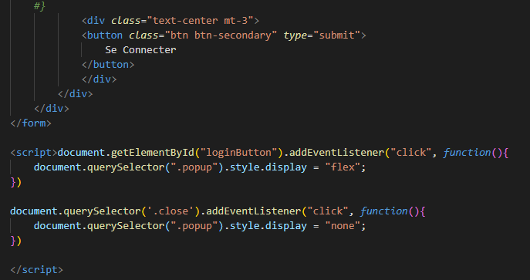
Chapitre 20 : Layer JavaScript
Utilisation de la méthode document.getElementById
Appel de la classe correpondant
Ajout d’un évènement avec la fonction addEventListener
Méthode au click
Ajout d’image et de CSS pour le visuel du script

Slide 35
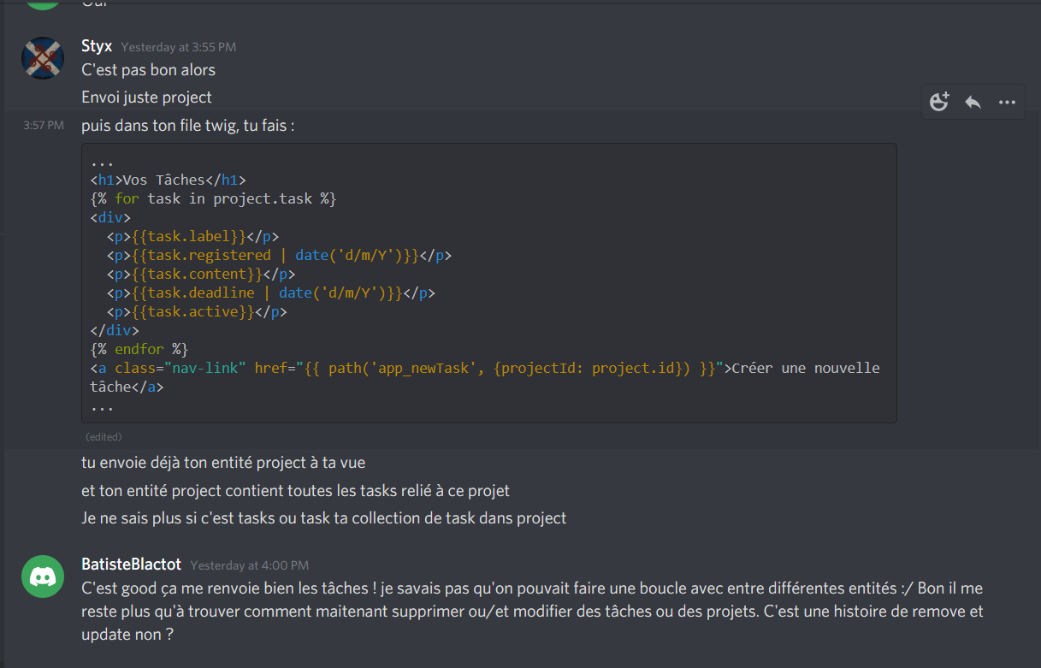
Chapitre 21 : Projet effectuer à l’aide d’un développeur web sur la communauté Discord Believemy

Slide 36
Chapitre 22 : Conlusion échecs et réussite
Réussites :
Créer des controller
Créer des entités
Créer des vue html.twig
Créer des formulaires
Utilisation de Bootstrap
Utilisation de JavaScript
Projet fonctionnel malgré des incohérences
Projet rendu dans les temps
Respects de la plupart des règles du cahiers des charges
Schéma et mise en place du projet
Compréhension de la base de Symfony
Entraide sur Discord sans avoir les solutions pour autant
Echecs :
Beaucoup de difficultés à comprendre le système doctrine
Non-Respect des wireframes
Création des entités différents du schéma d’origine
Des parties de la POO à revoir
JavaScript faible dans le projet (manque de motivation vers la fin)
Projet fonctionnel mais avec des incohérences
Difficulté à comprendre la document Symfony
Kanban respecter au début mais totalement délaissé lors des complications du projet
Fixtures non faîtes
Design du projet un peu trop léger

Slide 37





Merci de votre attention
Batiste Blactot
07 68 32 74 78
batiste.blactot1@gmail.com
https://github.com/Batiste-Blactot

